Slide 1
Literatur- und Datenrecherche Geographie in bonnus

Slide 2
Inhalt
Suchportal bonnus
Bestände der Bibliotheken der Universität Bonn
Online-Zugang zu eMedien
Informationen und Angebote der GIUB-Bibliothek und ULB

Slide 3
Suchportal bonnus
Suche umfasst den gesamten Bestand (gedruckt und/oder elektronisch) der ULB (Haupt- und Abteilungsbibliothek MNL), aller Fach- und Institutsbibliotheken sowie Aufsätze, die lizenziert sind und Aufsätze, die im Open Access zugänglich sind. bonnus liefert auch weiterführende Literaturhinweise, wie z.B. Volltexte aus Datenbanken und anderen externen Quellen.
Suche bei Bedarf gezielt voreinstellen und Suchbegriffe suchen
in bestimmten Suchfeldern
als Anfangsbegriffe aus dem Titel
in einer angegebenen Reihenfolge
Suche bei Bedarf erweitern durch die Option "Suche im Volltext". Suchbegriffe werden nun auch in den Online-Volltexten gesucht. Sie erhalten Treffer, die Sie ggf. per Fernleihe bestellen können.
Gemeinsame Suche über eine große Titelmenge aus unterschiedlichen Quellen, Suche über verschiedene Dokument- und Medientypen (Bücher, Zeitschriften, Aufsätze, …)

Slide 4
Suchportal bonnus
-> gedruckte Medien / Printbestand: Verfügbarkeit vor Ort, Standorte (Bibliothek), Standort-Exemplare mit Signatur und Status-Anzeige verfügbar ggf. vormerken -> Ausleihe, Nutzung vor Ort, evtl. Bestellung, benötigt wird der Bibliotheksausweis (ULB) bzw. (digitaler) Studierendenausweis (Institutsbibliothek)
ULB: Ausleihbestand, Lehrbuchsammlung, Präsenzbestand; Standort Hauptbibliothek und Abteilungsbibliothek MNL
Bibliothek des GIUB: Präsenzbestand, Kurzausleihe
-> elektronische Medien: Verfügbarkeit online (Volltext online verfügbar), Online-Zugang frei oder eingeschränkt (Zugangs- und Nutzungskonditionen), kein Online-Zugriff, verfügbare Services prüfen
Literatur z.B. Lexikon der Geographie, A Dictionary of Geography, Gebhardt: Geographie, The Dictionary of Physical Geography, Goudie: Physische Geographie, Strahler: Physische Geographie, Dikau: Geomorphologie, International Encyclopedia of Human Geography, Dictionary of Human Geography, Knox: Humangeographie, Schenk: Allgemeine Anthropogeographie, Heineberg: Einführung in die Anthropogeographie/Humangeographie

Slide 5
Zugang zu e-Medien an der Universität Bonn
Einzelne Volltexte oder komplette eZeitschriften, eBooks und Datenbanken können frei im Internet (Open Access) zugänglich sein oder müssen lizenziert werden
Lizenzierte eMedien stehen i.d.R. campusweit zur Verfügung, insbesondere an den Service-PCs der ULB und den Institutsbibliotheken (Authentifizierung über die IP-Adresse)

Slide 6
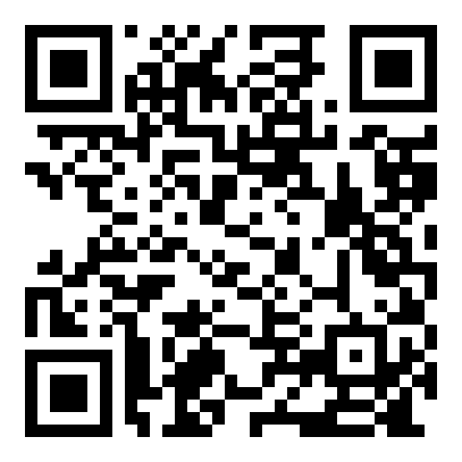
Zugang zu e-Medien an der Universität Bonn
Angehörige der Universität Bonn (Uni-ID) haben auch die Möglichkeit über WLAN mit dem eigenen Endgerät oder von außerhalb der Hochschule auf das lizenzierte Angebot zuzugreifen.
VPN-Client für bonnet oder Heimarbeitsplatz
Eduroam (WLAN-Zugang auf dem Campus)
Shibboleth (bei Datenbanken, falls möglich)
Der VPN-Client kann über die Webseite des HRZ heruntergeladen werden.

Slide 7
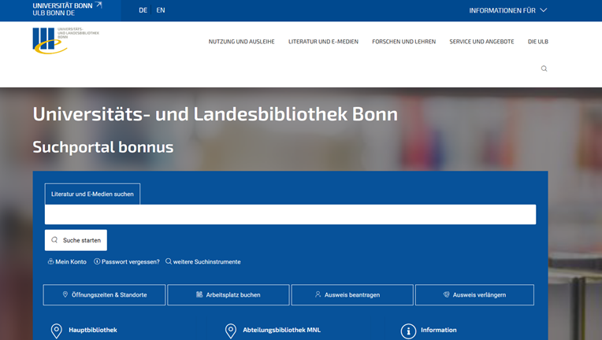
Ulb bonn
www.ulb.uni-bonn.de

Slide 8
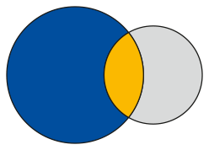
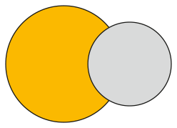
Suchportal bonnus
Suchschlitz - ULB Homepage (Start / Beginn der Suche)
Einfache Suche
Erweiterte Suche
Mit Hilfe von Booleschen Operatoren kann man
mehrere Suchbegriffe oder auch Suchfelder
in einer Suchanfrage miteinander kombinieren.
Die Suche kann damit eingeengt oder erweitert werden.
Und-Verknüpfung wort1 AND wort2
Nicht-Verknüpfung wort1 NOT wort2
Oder-Verknüpfung wort1 OR wort2
Boolesche Operatoren | Trunkierungszeichen | Phrasensuche
OR = Operator für verwandte Begriffe oder Synonyme AND = Operator verbindet zusammengehörende Aspekte NOT = Operator schließt Begriffe aus | * Suche nach einem Wortstamm oder zum Ersetzen unbekannter Buchstaben/Zeichen ? Platzhalter für genau einen unbekannten Buchstaben/Zeichen | "…" Suche nach einer zusammenhängenden Wortfolge, exakt genau diese Phrase

Slide 9
Methoden der Literatur- und Datenrecherche
Suche nach einem bestimmten Buch, Nachschlagewerk, Zeitschriftenaufsatz, Zeitschrift
Formale Katalogsuche (Autor, Herausgeber, Titel des Werkes)
Treffer oder kein Treffer in bonnus
Suche zu einem Thema
Thematische Literatursuche (mittels Stichwörter, Schlagwörter, Klassifikation, …)
Wenig oder viele Treffer oder auch kein Treffer in bonnus

Slide 10
Bonnus – suche nach einem bestimmtes Nachschlagewerk
Beispiel: Lexikon der Geographie
Wo starten Sie die Suche?
Wie ist Ihre Vorgehensweise?
War Ihre Suche erfolgreich?

Slide 11
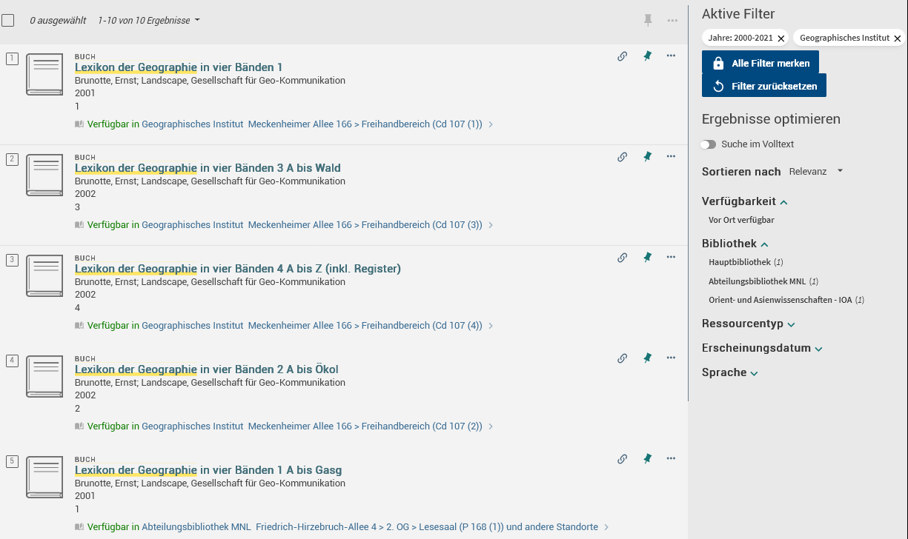
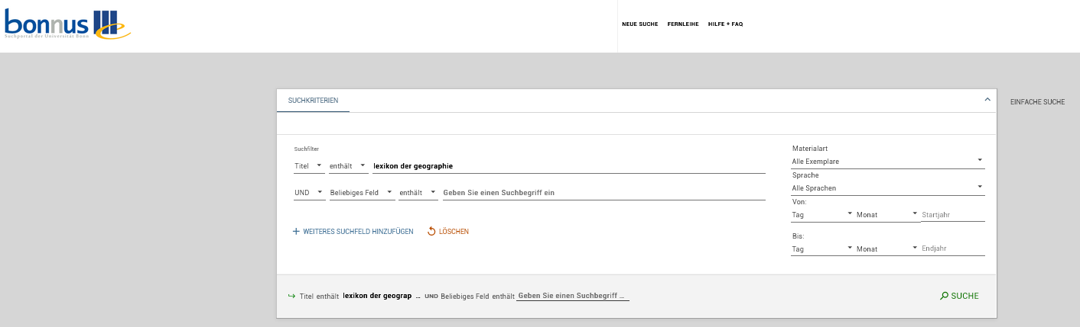
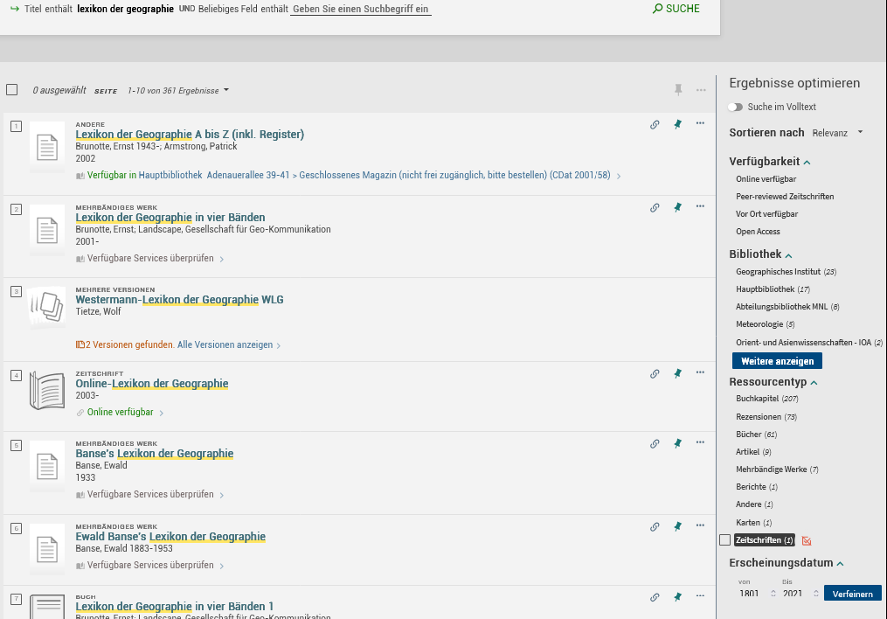
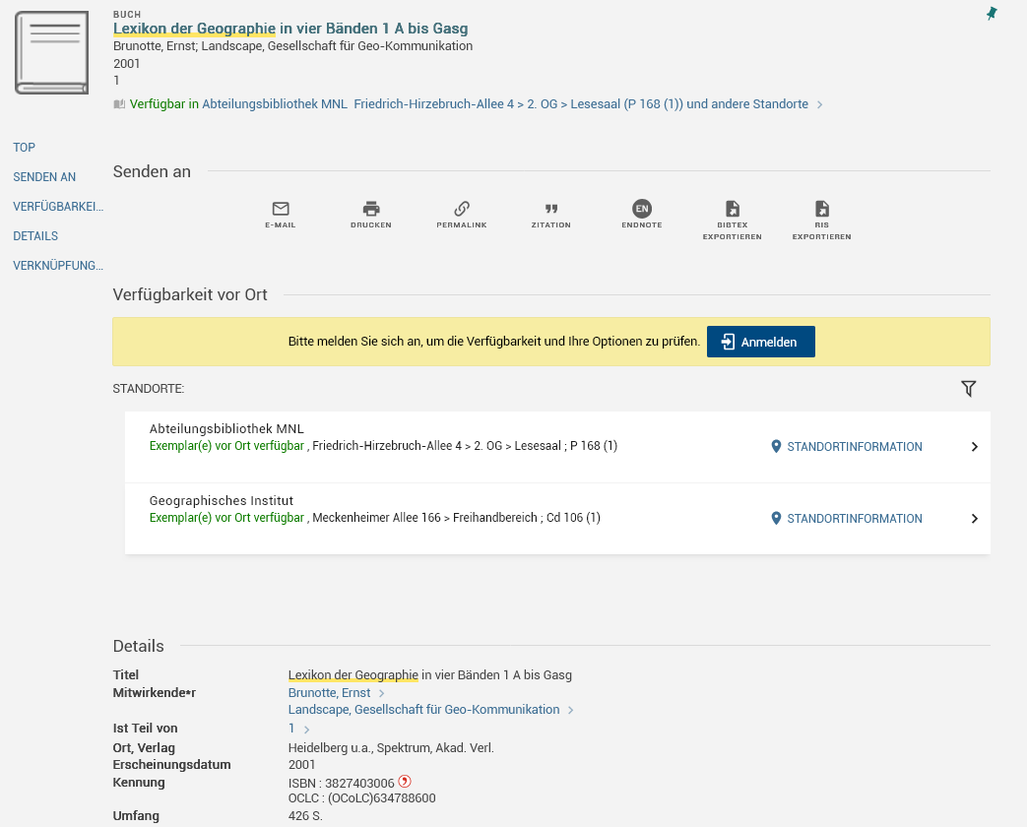
Bonnus – suche nach einem bestimmtes Nachschlagewerk
1. Beispiel: Lexikon der Geographie
BEACHTEN:
Sortierung – Voreinstellung,
Filter – Reihenfolge

Slide 12
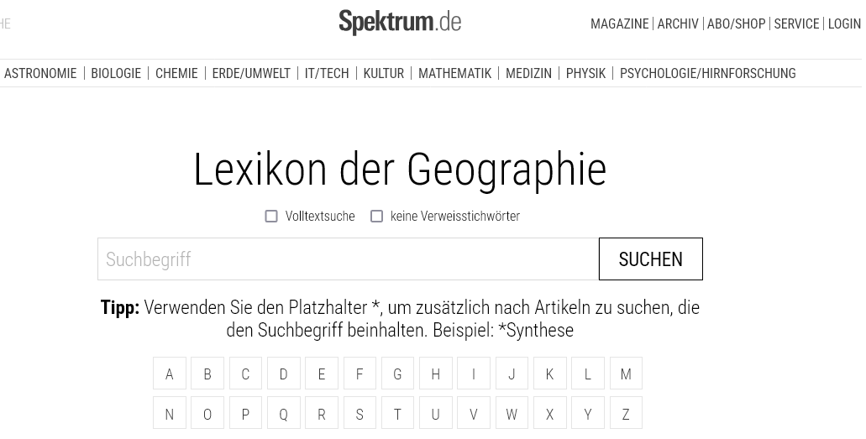
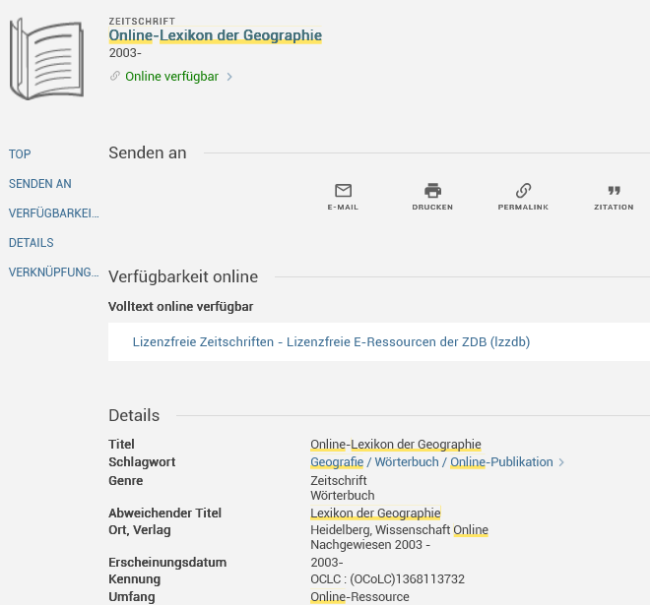
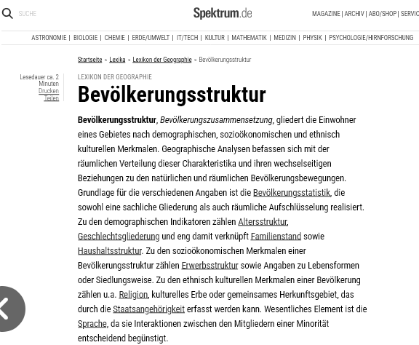
Bonnus – suche nach einem bestimmtes Nachschlagewerk
1. Beispiel: Lexikon der Geographie
Online im Internet
Zugang über „Spektrum.de / Online-Lexika"
lizenzfrei

Slide 13
Bonnus – Suche nach einem bestimmten Nachschlagewerk
2. Beispiel: International Encyclopedia of Human Geography
Wo starten Sie die Suche?
Wie ist Ihre Vorgehensweise?
War Ihre Suche erfolgreich?

Slide 14
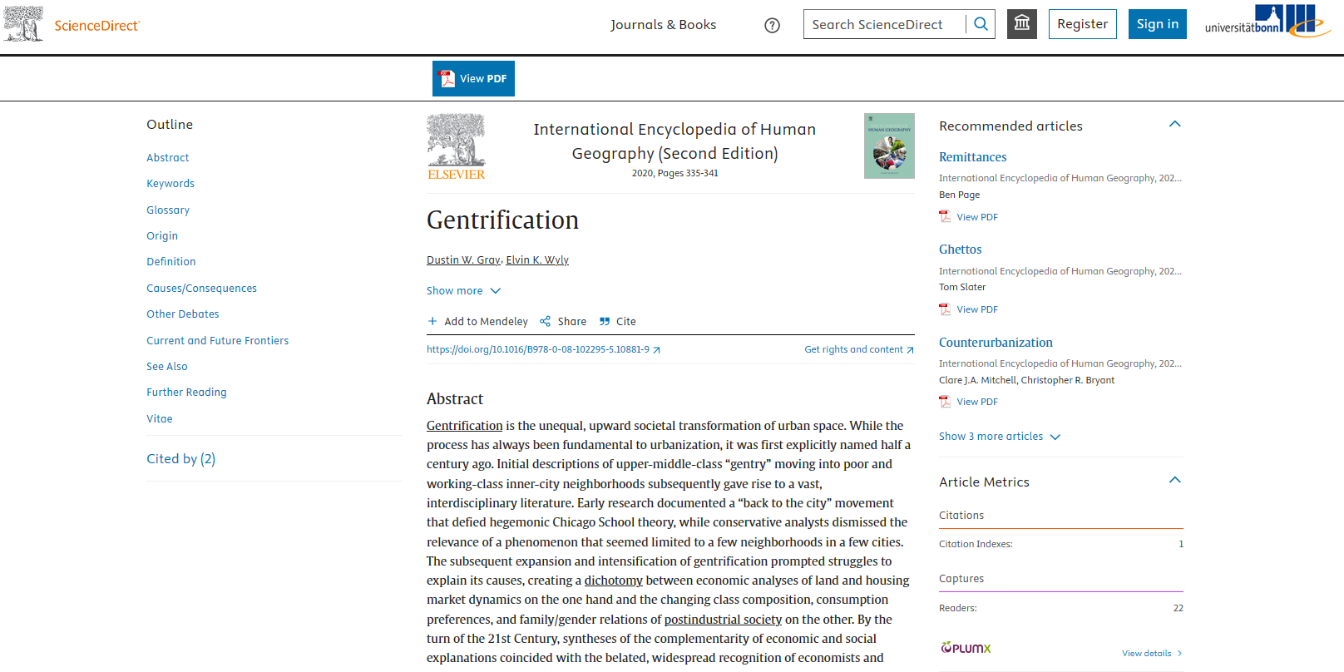
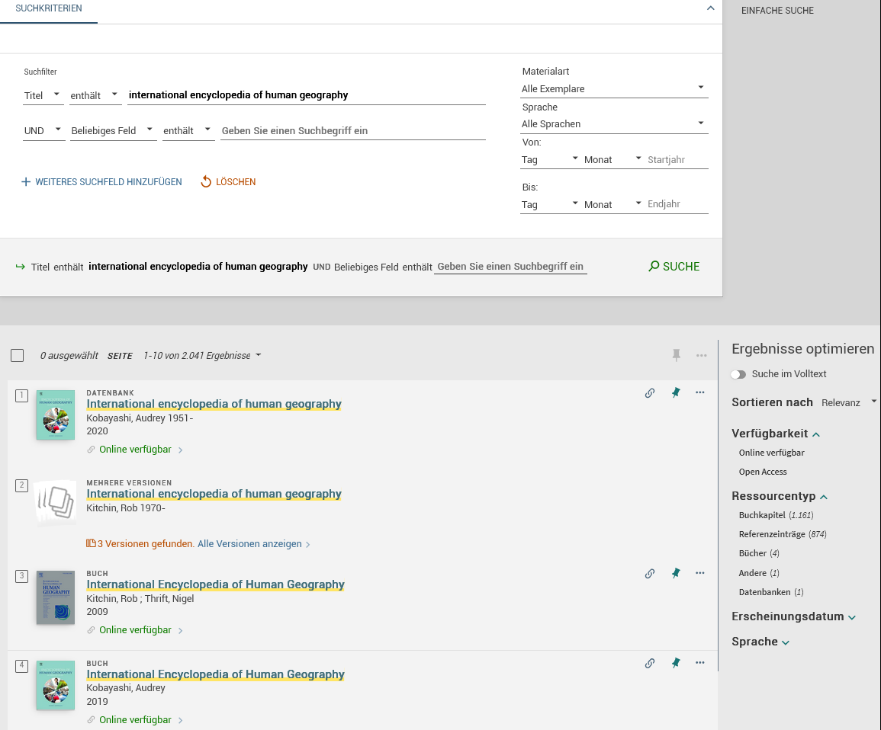
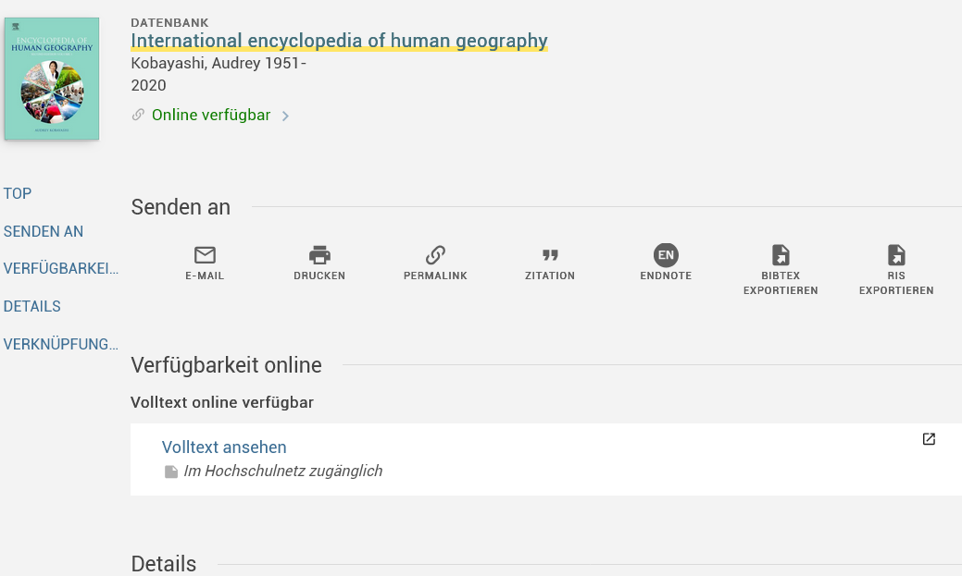
Bonnus – Suche nach einem bestimmten Nachschlagewerk
2. Beispiel: International Encyclopedia of Human Geography
Online-Zugang im Universitätsnetz

Slide 15
Bonnus – suche nach einem bestimmten Lehrbuch
Beispiel: Heineberg: Einführung in die Anthropogeographie/Humangeographie
Wo starten Sie die Suche?
Wie ist Ihre Vorgehensweise?
War Ihre Suche erfolgreich?

Slide 16
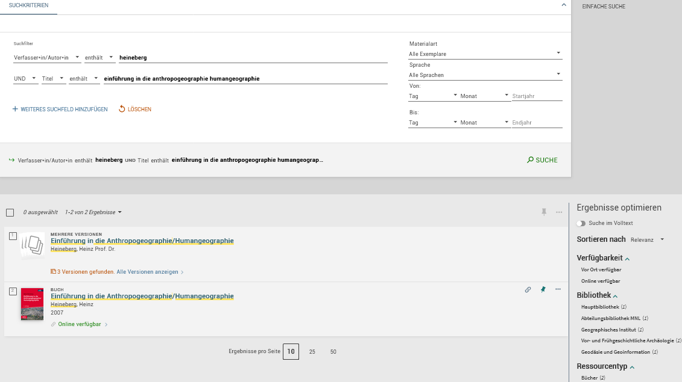
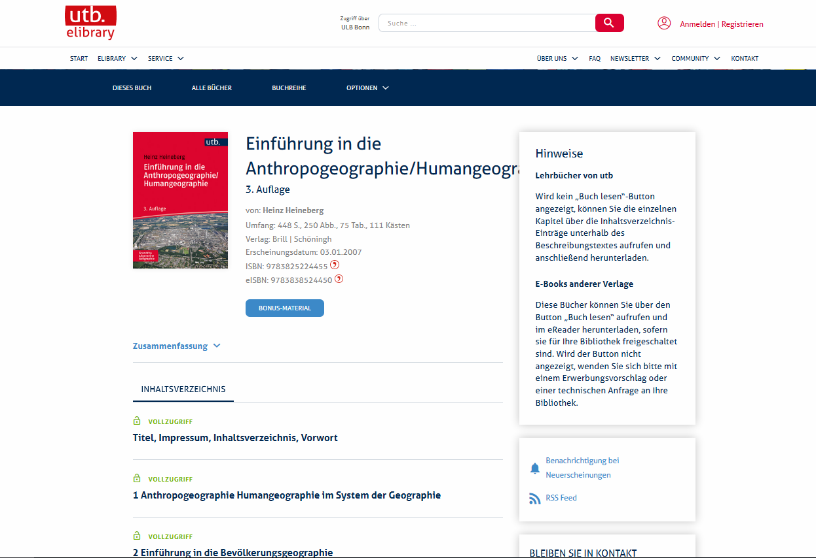
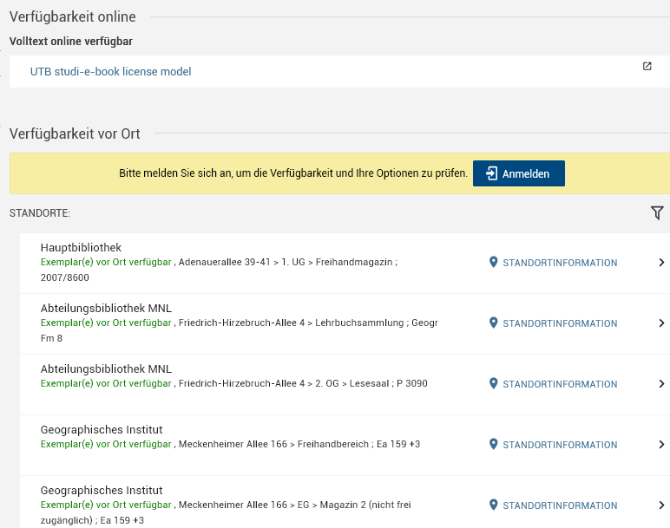
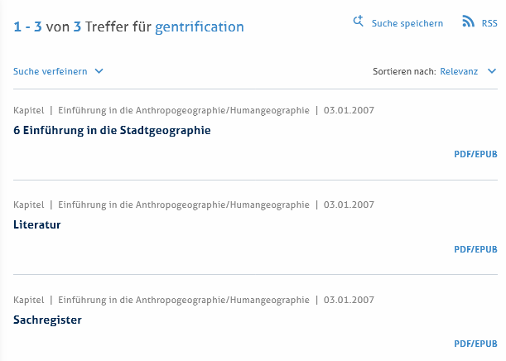
Bonnus – suche nach einem bestimmten Lehrbuch
1. Beispiel: Heineberg: Einführung in die Anthropogeographie/Humangeographie
Kapitelübergreifend suchen in einem Lehrbuch
über Erweiterte Suche z.B. im Feld Überall mit Kombination von Suchbegriff + ISBN
BEACHTEN: HINWEIS und Zitieranleitung GIUB

Slide 17
Bonnus – suche nach einem bestimmten lehrbuch
2. Beispiel: Gebhardt: Europa – eine Geographie
Wo starten Sie die Suche?
Wie ist Ihre Vorgehensweise?
War Ihre Suche erfolgreich?

Slide 18
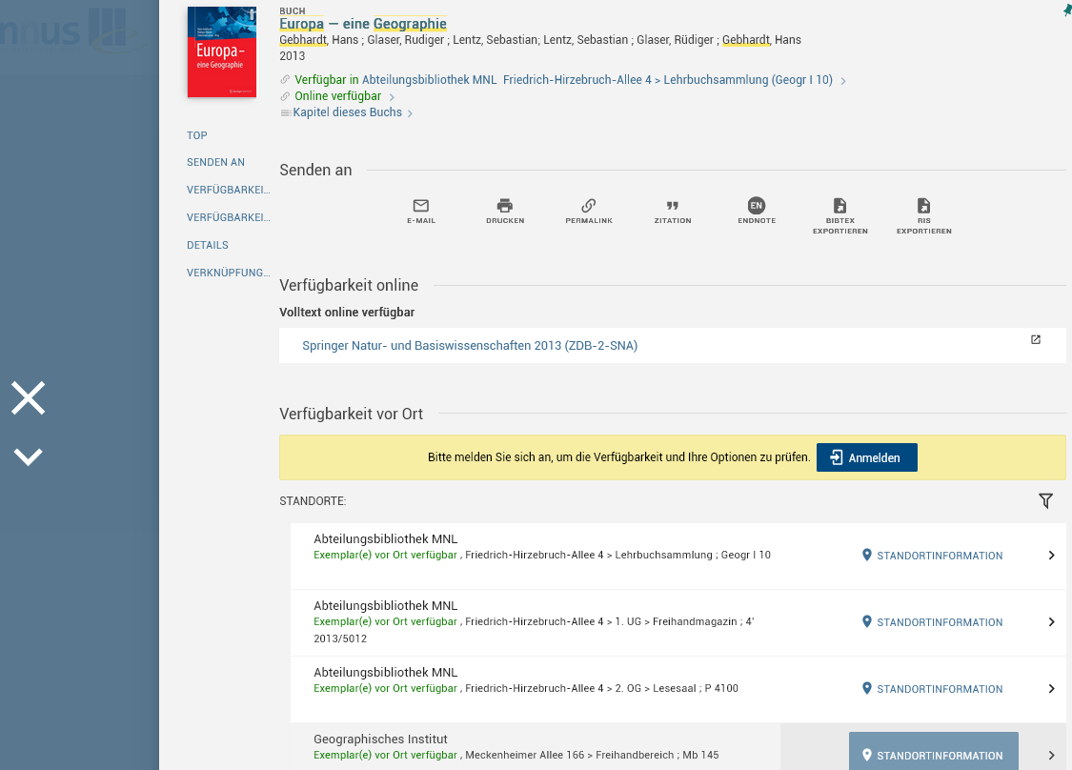
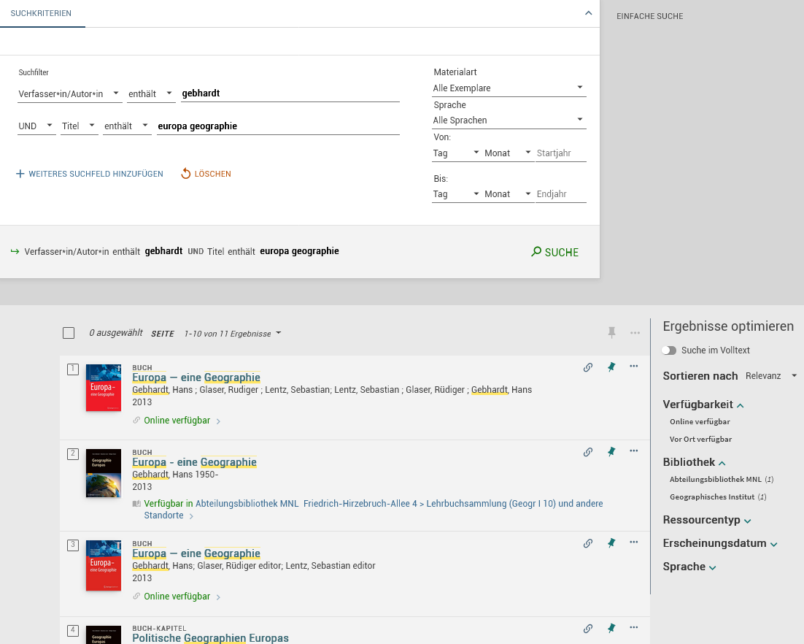
Bonnus – suche nach einem bestimmten lehrbuch
2. Beispiel: Gebhardt: Europa – eine Geographie

Slide 19
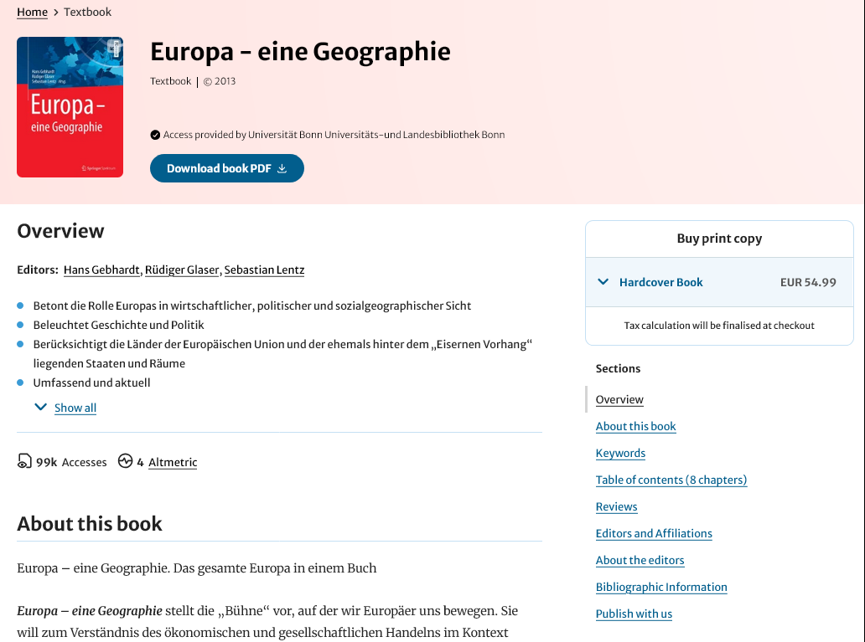
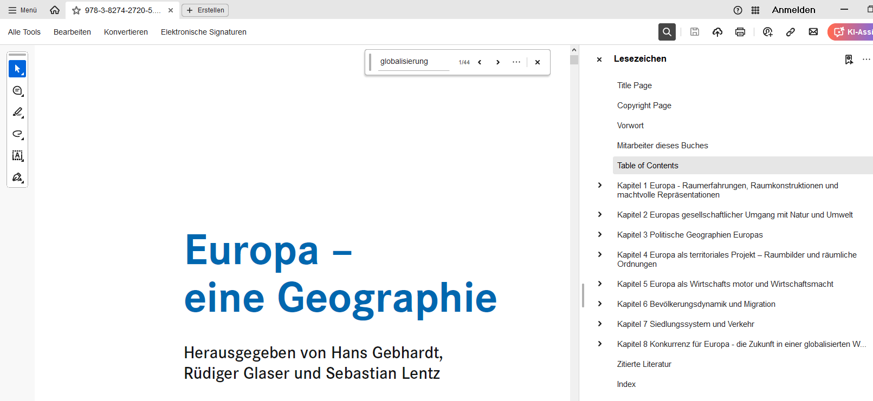
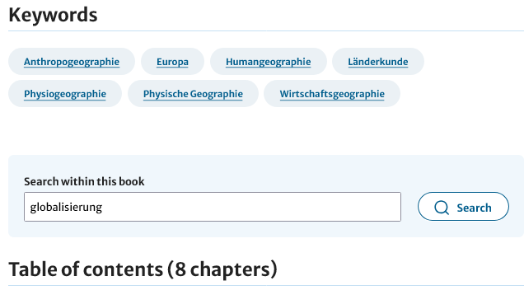
Bonnus – suche nach einem bestimmten lehrbuch
2. Beispiel: Gebhardt: Europa – eine Geographie

Slide 20
Bonnus – Suche nach einem bestimmten Aufsatz
Beispiel:
EVERTS, J., BORK-HÜFFER, T. & BUTSCH, C. (2022): Editorial: The uneven geographies of the COVID-19 pandemic. In: Erdkunde Jg.76, H. 2, S. 71-73
EVERTS, J., BORK-HÜFFER, T. & BUTSCH, C. (2022): Editorial – Part 2: The uneven geographies of the COVID-19 pandemic. In: Erdkunde Jg. 76, H. 3, S. 157-159
Wo starten Sie die Suche?
Wie ist Ihre Vorgehensweise?
War Ihre Suche erfolgreich?

Slide 21
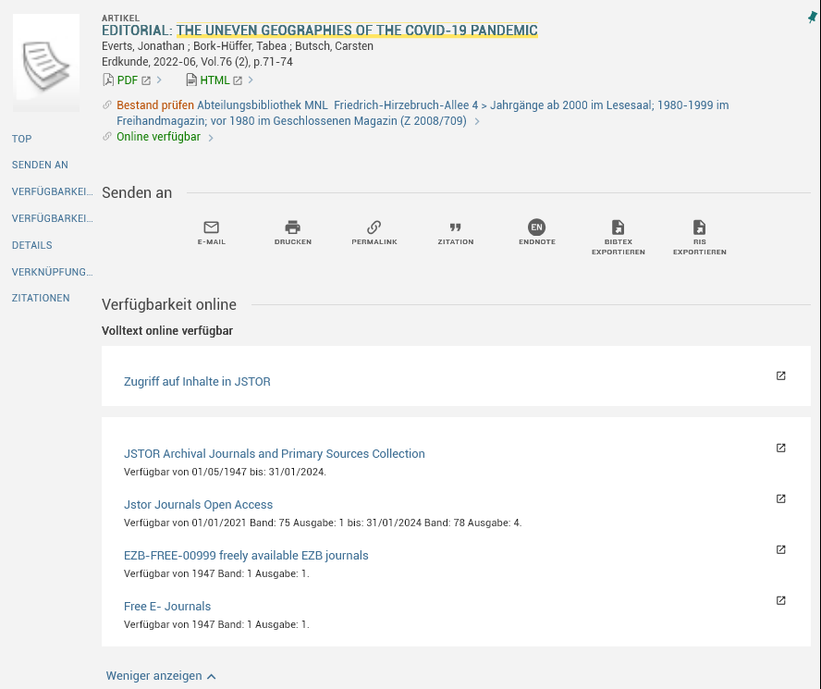
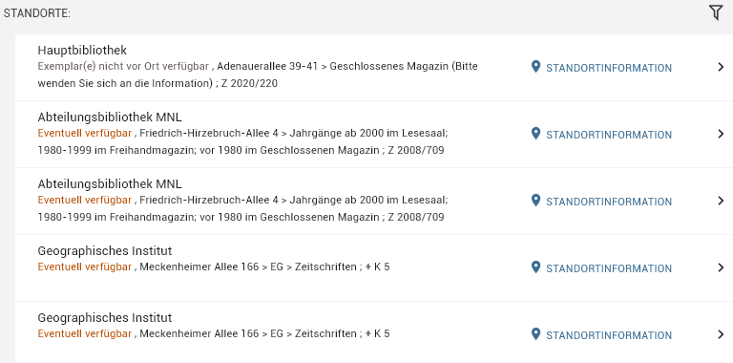
Bonnus – Suche nach einem bestimmten Aufsatz
1. Beispiel: Everts: The uneven geographies of the COVID-19 pandemic.
!
BEACHTEN: Unterschiedliche Online-Zugänge

Slide 22
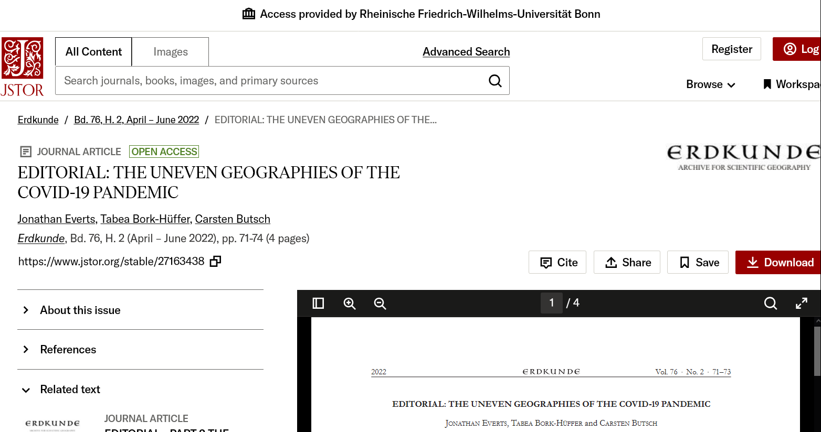
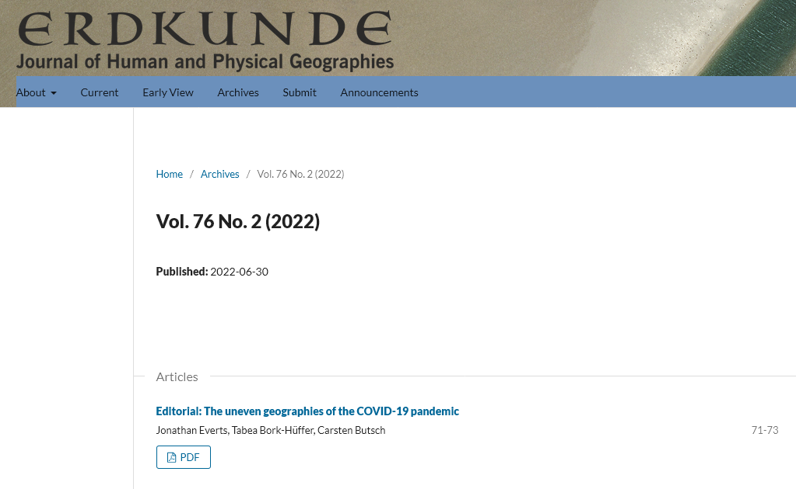
Bonnus – Suche nach einem bestimmten Aufsatz
1. Beispiel: Everts: The uneven geographies of the COVID-19 pandemic.
Editorial: Geographisches Institut Bonn
Seit 2021 Open Access Journal
Gedruckte Ausgabe ersch. 1.1947-77.2023

Slide 23
Bonnus – Suche nach einem bestimmten Aufsatz
2. Beispiel:
MÜLLER-MAHN, D. (2023): Africa Rising? Das Auf und Ab von Entwicklungsdiskursen. In: Geographische Rundschau 10, S. 4-10
Wo starten Sie die Suche?
Wie ist Ihre Vorgehensweise?
War Ihre Suche erfolgreich?

Slide 24
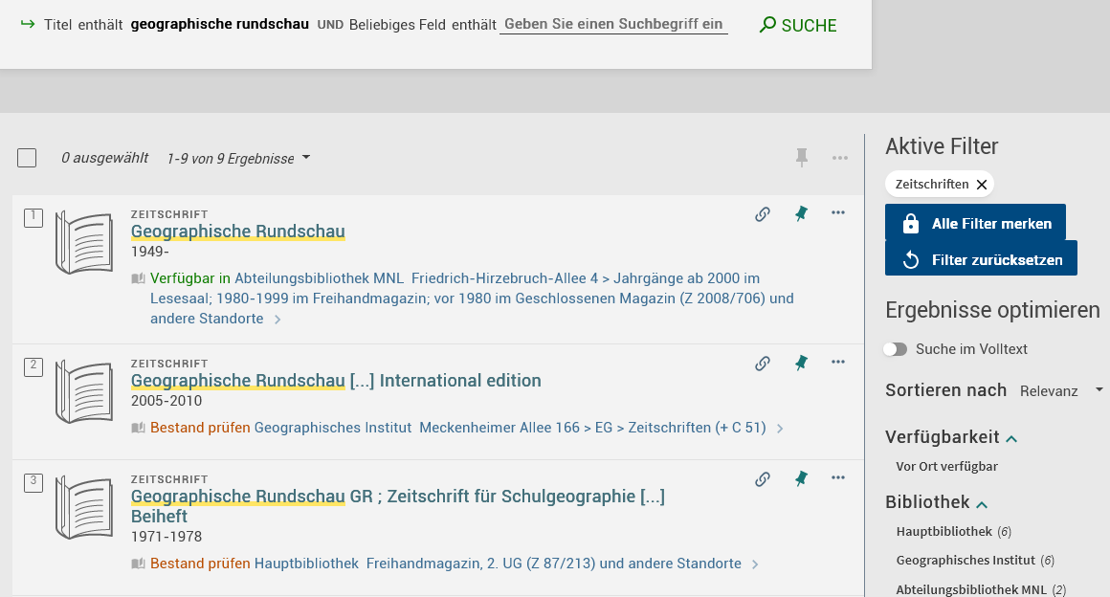
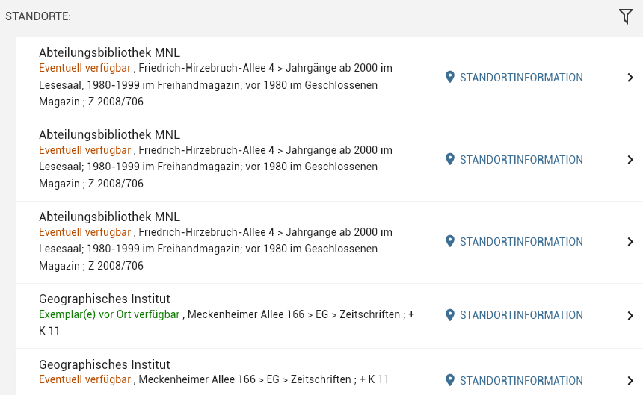
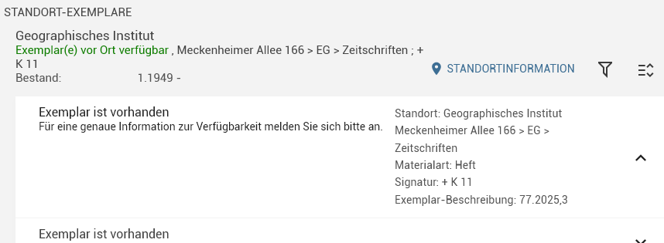
Bonnus – Suche nach einem bestimmten Aufsatz / Zeitschrift
2. Beispiel: MÜLLER-MAHN, D. (2023): Africa Rising? Das Auf und Ab von Entwicklungsdiskursen. In: Geographische Rundschau 10, S. 4-10.

Slide 25
Bonnus – Suche nach einer bestimmten Zeitschrift
Beispiel: Geographische Zeitschrift
Wo starten Sie die Suche?
Wie ist Ihre Vorgehensweise?
War Ihre Suche erfolgreich?

Slide 26
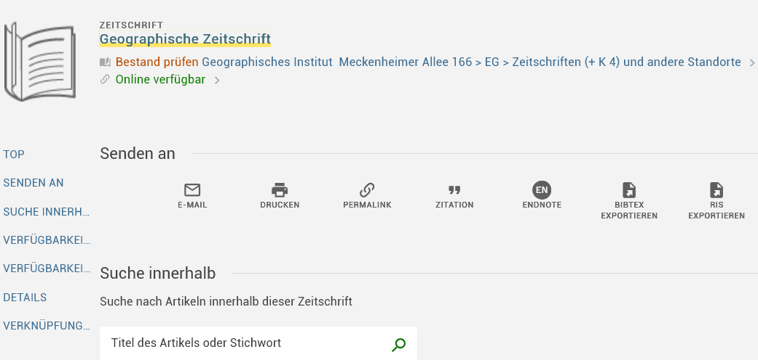
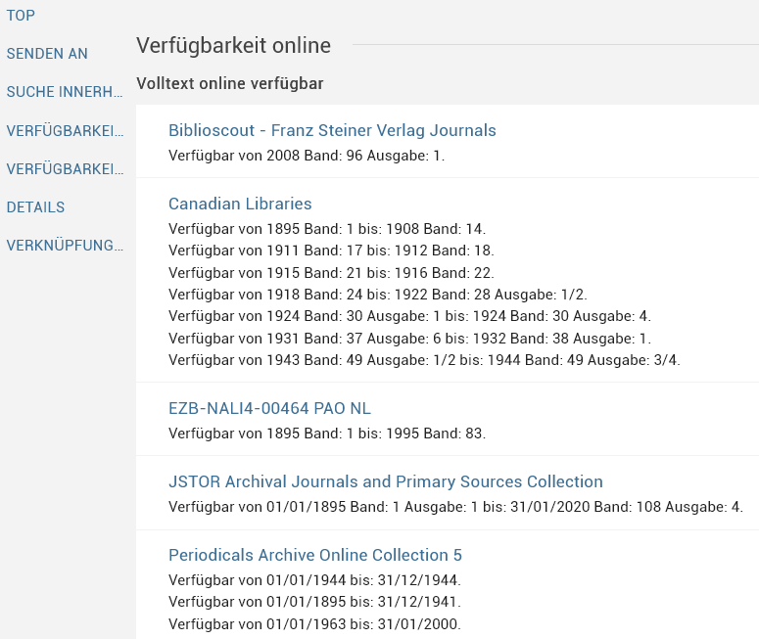
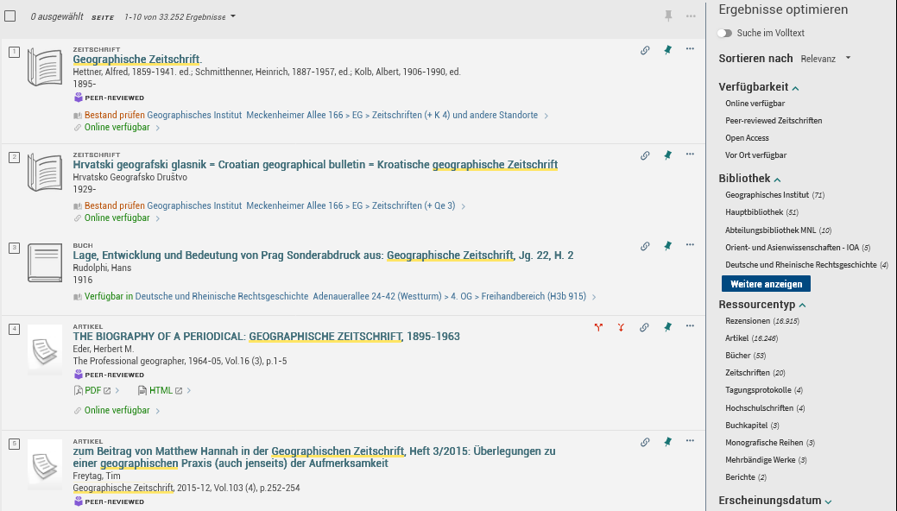
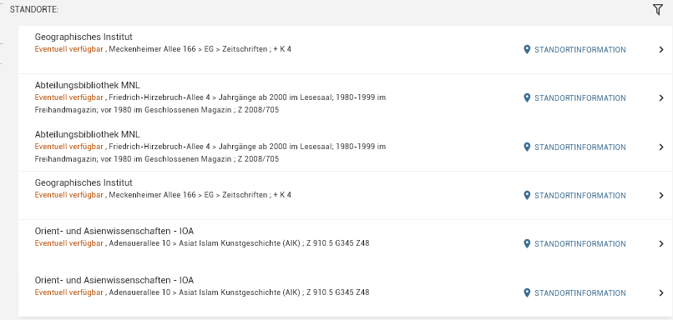
Bonnus – Suche nach einer bestimmten Zeitschrift
Beispiel: Geographische Zeitschrift
BEACHTEN: Unterschiedliche Online-Zugänge

Slide 27
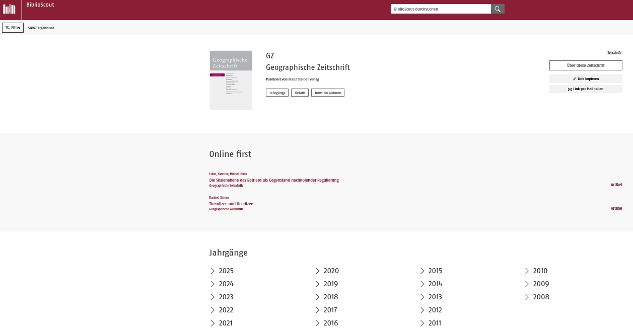
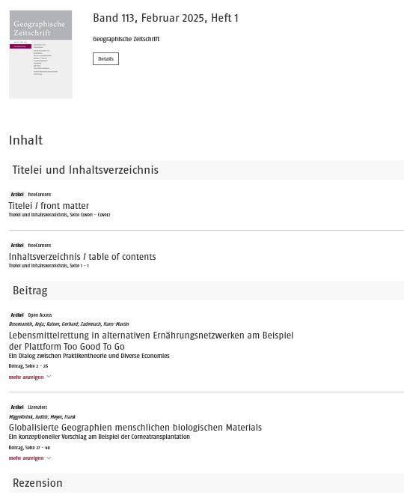
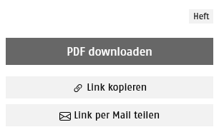
Bonnus – Suche nach einer bestimmten Zeitschrift
Beispiel: Geographische Zeitschrift
BEACHTEN: Unterschiedliche Online-Zugänge

Slide 28
Suche zu einem Thema - Recherchestrategie
z.B. Gentrification – Problem oder Chance der Stadtentwicklung
Blockbildung
Suchanfrage: (Gentrification OR Gentrifizierung OR Gentrifikation) AND (Stadtentwicklung OR Stadtplanung OR Stadtgeogra*ie) AND Köln
Prioritäten: Werden in einer Anweisung mehrere logische Operatoren verwendet, wird zuerst NOT, dann AND und zuletzt OR ausgewertet. Prioritäten kann man durch Klammersetzung beeinflussen

Slide 29
Suche zu einem Thema - Recherchestrategie
Boolesche Operatoren
(Stadtgeographie AND Sozialgeographie)
(Stadtgeographie NOT Sozialgeographie)
(Stadtgeographie OR Sozialgeographie)

Slide 30
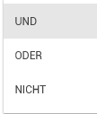
Bonnus – Thematische Literatursuche
Beispiel: Suchbegriffe Stadtgeographie, Sozialgeographie
Treffer
584
1.497
26
915
608
1.912
995

Slide 31
Warum so kompliziert und nicht Googlen und das Internet nutzen?
Internetquellen
Heterogene Informationen
Qualitätskontrolle, Seriosität ist nicht überall gegeben
Suchmaschinen (Google Scholar, BASE: Bielefeld Academic Search Engine, …), Deep Web (geschützte Inhalte sind nicht auffindbar)
Open Access (kostenfreier Zugang zu wissenschaftlichen Dokumenten im Internet)
Webseiten ULB und Geographisches Institut (Informationen und Links)
Fachportale, Fachgesellschaften, …
Das Internet bietet viele Recherchemöglichkeiten, aber nicht alle Informationen sind gleich wertvoll.

Slide 32
Wo ist es sinnvoll nach Information und Literatur zu suchen?
GOOGLE
Gut für allgemeine, praxisorientierte oder aktuelle Informationen. Wie z.B. Artikel in Wikipedia & Lexika. Bietet einen breiten Überblick, schnelle und verständliche Antworten.
GOOGLE SCHOLAR
Geeignet für wissenschaftliche und akademische Recherchen. Wie z.B. Fachartikel, wissenschaftliche Studien, Dissertationen, Preprints, Konferenzbeiträge, Open Access Publikationen. Bietet hochwertige und akademisch relevante Quellen.

Slide 33
Wo ist es sinnvoll nach Information und Literatur zu suchen?
BONNUS
Wissenschaftlich geprüfte und hochwertige Quellen
Gezielte und strukturierte Suche nach Literatur
Vollständige und zuverlässige bibliographische Angaben
Zugang zu physischen und digitalen Medien
Zugang zu kostenpflichtigen und lizenzierten Inhalten
ABER: bonnus ist (noch) nicht perfekt und fehlerfrei!

Slide 34
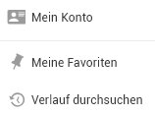
Informationen zum Suchportal bonnus
Videoreihe zum Anschauen
Literatur suchen
Recherche in bonnus
Suchergebnisse optimieren über Filter

Slide 35
Angebote der GIUB-Bibliothek und ULB
Schulungen
Beratungen
Ansprechpersonen
Wir helfen Ihnen gerne bei konkreten Fragen.
Book a Librarian
Beratungsservice der ULB

Slide 36
Vielen Dank für Ihre Aufmerksamkeit und
viel Erfolg bei Ihrer Arbeit!
Eva-Maria Kopp, Fachreferentin Geographie der ULB
kopp@ulb.uni-bonn.de
Skript eCampus: Zentrale Einrichtungen/ULB

